Slide 1
Významné výluky 2021–2022
Bc. Jiří Svoboda, MBA
Generální ředitel
Praha, 25. 3. 2021

Slide 2
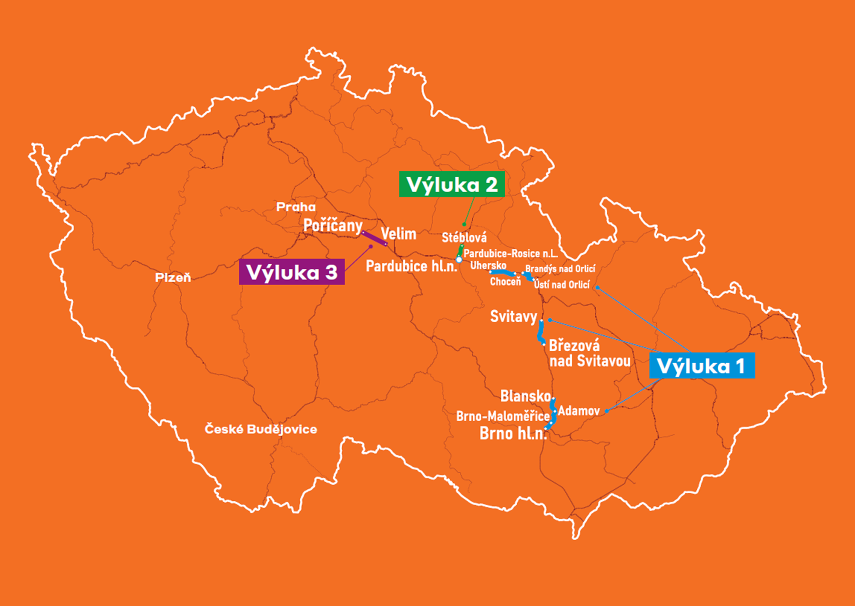
Souběh výluk je nezbytný

Slide 3
Výluka = teď zpoždění, na dohled zrychlení
Souběh výluk ušetří roky omezení na hlavním koridoru.
Maximálně se využije nutný odklon vlaků.
Otevře se možnost pokračovat v dalších modernizacích.
Realizované investice:
zvýší komfort cestujících;
zajistí zkrácení jízdních dob a plynulost dopravy;
přinesou vyšší bezpečnost;
podpoří tuzemskou ekonomiku a zaměstnanost v regionech.

Slide 4
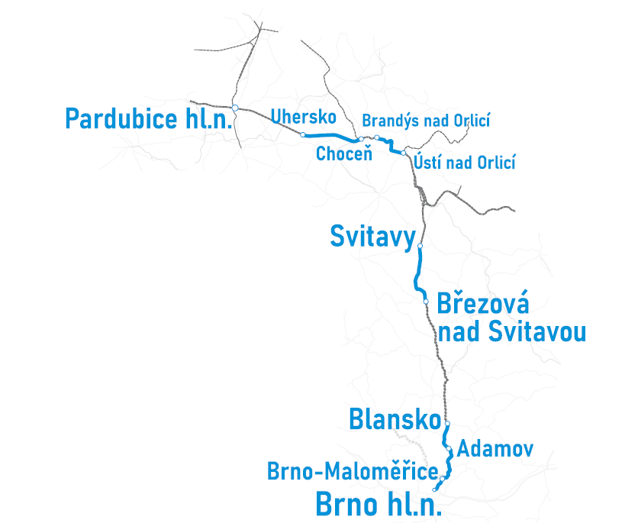

Slide 5
Brno – Svitavy
Jednotlivé stavby budou probíhat od jara 2021 do začátku roku 2023, jedná se celkem o čtyři investiční akce a další opravné práce.
Od 1. září 2021 bude zaveden jednokolejný provoz v úseku Adamov – Blansko, od poloviny prosince pak vlaky opustí trať mezi Brnem a Blanskem úplně. V létě 2022 se pak na tři měsíce zastaví provoz i mezi Březovou nad Svitavou a Svitavami.
Od 6. dubna platí výlukový jízdní řád, většina dálkových vlaků mezi Brnem a Prahou, s výjimkou linky R19, pojede odklonem přes Havlíčkův Brod.
Regionální osobní vlaky budou nahrazeny autobusy. Během některých výluk pojedou autobusy také namísto spojů linky R 19 v úseku mezi Brnem a Svitavami.
Mezi Adamovem a Brnem se kompletně opraví železniční svršek a zastávka Adamov, sanovat se budou skalní svahy a tunely, nová nástupiště dostane i stanice Adamov.

Slide 6
Brandýs nad Orlicí – Ústí nad Orlicí
Modernizace proběhne v letech 2021 až 2023.
Od 6. dubna 2021 platí výlukový jízdní řád, stavební práce výrazně ovlivní provoz nejen na hlavním koridoru mezi Prahou a Českou Třebovou, ale i na dalších tratích.
Regionální osobní vlaky budou nahrazeny autobusy.
Dálková doprava mezi Prahou a Brnem bude s výjimkou linky R 19 vedena odklonem přes Havlíčkův Brod.
Dálkové spoje ve směru Praha – Olomouc pojedou v upravených časových polohách.
Výsledkem stavby bude vybudování nové odbočky Bezpráví, která zvýší kapacitu dráhy, a modernizace stanice Brandýs nad Orlicí, kde se postaví dvě nová nástupiště.

Slide 7
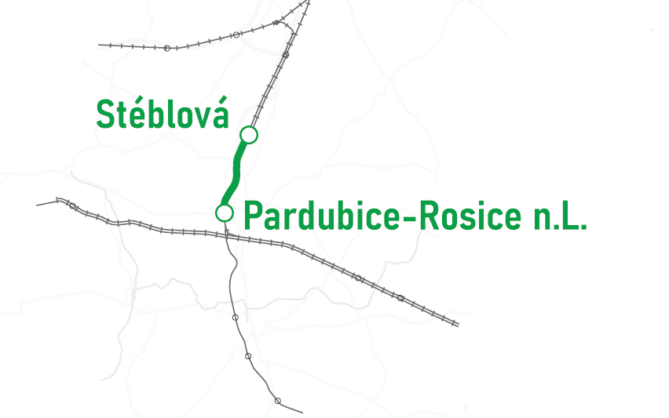

Slide 8
Rekonstrukce pardubického uzlu
Modernizace uzlu Pardubice začala v září 2020.
Stavební práce jsou plánovány do konce roku 2023.
Během prvních měsíců roku 2024 budou probíhat úpravy zabezpečovacích zařízení.
Modernizace uzlu Pardubice přinese:
zvýšení traťové rychlosti při průjezdu uzlem až na 160 km/h;
výstavbu nového ostrovního nástupiště;
modernizaci stávajících nástupišť;
vybudování nové přístupové lávky přes železniční stanici;
zlepšení podmínek pro průjezd nákladních vlaků o délce 740 metrů.
Navržené řešení umožní výhledově nové, bezúvraťové propojení s tratí Chrudim – Pardubice-Rosice nad Labem.
Po dobu výluk je omezen průjezd vlaků stanicí.

Slide 9
Pardubice – Pardubice-Rosice n. L. – Stéblová
Od května zahájení přípravných prací, od konce měsíce začne půlroční nepřetržitá výluka traťové koleje Pardubice – Pardubice-Rosice nad Labem.
Souběžně budou probíhat práce na zdvoukolejnění trati Pardubice-Rosice nad Labem – Stéblová.
Rychlost vlaků se zvýší na 160 km/hod.
Ve stanici Pardubice-Rosice nad Labem vzniknou nová nástupiště přístupná podchodem.
Rekonstrukcí projde zastávka Pardubice-Semtín.
Vybuduje se nová zastávka Stéblová obec, která zkrátí docházkovou vzdálenost na vlak.
V rámci stavby bude rekonstruován a zdvoukolejněn most přes Labe v Pardubicích.

Slide 10
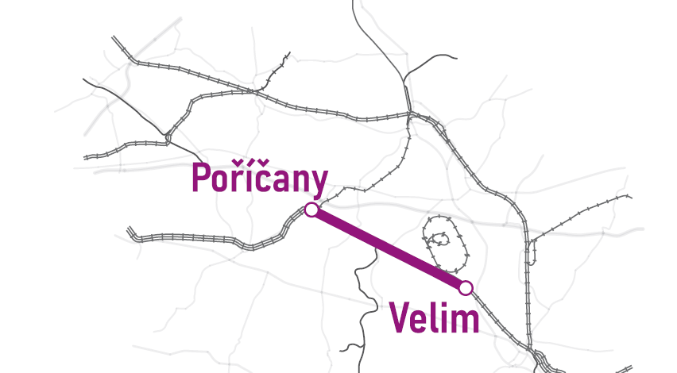

Slide 11
Velim – Poříčany
Realizace probíhá po etapách v letech 2020 až 2023.
V první polovině letošního roku probíhají práce převážně v Poříčanech.
V červenci a srpnu se postupně zavede jednokolejný provoz mezi Poříčany a Pečkami a Pečkami a Velimí, vybudují se nové odbočky.
V závěru letošního roku proběhne výluka úseku Sadská – Poříčany včetně zaústění trati do stanice Poříčany.
Při dalších výlukách už bude možné využít nové odbočky, dopad na provoz vlaku bude menší.
Většina stavebních prací s dopadem na železniční dopravu skončí do konce roku 2023.

Slide 12
Dopravní opatření v souvislosti s modernizací Velim – Poříčany
Vlaky regionální dopravy nahradí autobusy, dálkové spoje budou dojíždět do cílové stanice se zpožděním.
Podle postupu prací se opatření pro osobní dopravu budou měnit.
Náhradní autobusová doprava tak bude v jednotlivých etapách fungovat mezi různými stanicemi.
Dočasně nahrazeny autobusy budou nejen osobní vlaky na hlavní trati Praha – Kolín, ale také na trati Poříčany – Nymburk.
Některé spoje dálkové dopravy mezi Prahou a Kolínem a v relaci Praha – Hradec Králové budou vedeny odklonem přes Lysou nad Labem a Nymburk.

Slide 13
Dejte nám pár minut navíc, my postavíme modernější, rychlejší a bezpečnější železnici
Zlepšíme váš komfort při jízdě.
Zkrátíme váš čas na cestě.
Zvýšíme bezpečnost železničního provozu.
Postavíme nová nástupiště s pohodlným přístupem do vlaku.

Slide 14
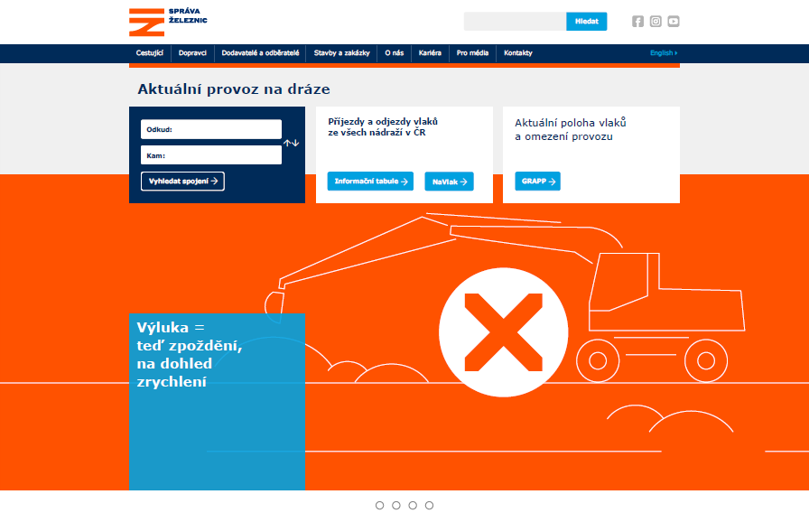

Slide 15
Děkuji za pozornost
Bc. Jiří Svoboda, MBA
Generální ředitel
© Správa železnic, státní organizace
Dlážděná 1003/7, 110 00 Praha 1
spravazeleznic.cz

